Slide 1
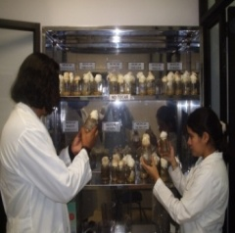
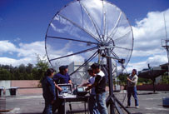
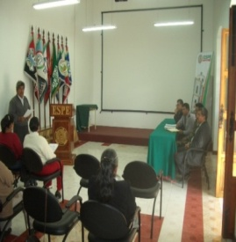
ELECTRÓNICA EN REDES Y COMUNICACIÓN DE DATOS
PROYECTO DE GRADO
AUTOR: ANDRES REVELO M.
DIRECTOR: ING. CARLOS ROMERO
CODIRECTOR: ING. RODOLFO GORDILLO

Slide 2
Análisis, DISEÑO E Implementación DE UNA RED DE SERVICIOS BASADA EN LOS CONCEPTOS DE CLOUD COMPUTING

Slide 3
AGENDA
PRIMERA PARTE
GENERALIDADES CLOUD COMPUTING
COMPONENTES GENERALES
GENERALIDADES XEN CLOUD PLATFORM
SEGUNDA PARTE
DISEÑO DE LA SOLUCION
SERVICIOS DE NUBE
SERVIDORES VIRTUALES
TOPOLOGÍA
INFRAESTRUCTURA
TERCERA PARTE
IMPLEMENTACION SOLUCION XCP
INSTALACIÓN XCP
PRE CONFIGURACIÓN
INSTALACIÓN VM’S
CUARTA PARTE
ADMINISTRACION XCP
EXPORT / IMPORT
SNAPSHOT
MIGRACIÓN A XEN
QUINTA PARTE
ANÁLISIS DE DESEMPEÑO
XCP
VM’S
SEXTA PARTE
CONCLUSIONES
RECOMENDACIONES
3

Slide 4
PRIMERA PARTE
GENERALIDADES CLOUD COMPUTING
INTRODUCCIÓN 5
CONCEPTOS 6
BENEFICIOS 7
RIESGOS
4

Slide 5
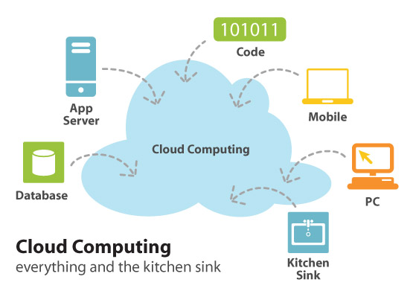
GENERALIDADES DE CLOUD COMPUTING
INTRODUCCIÓN
El enfoque de esta tesis es estudiar el concepto de Cloud Computing como una red de servicios desde una perspectiva comprensiva, además de definir cuál sería la manera idónea de implementarla, teniendo en cuenta aspectos como el diseño, los modelos de red y los protocolos de comunicación.
Para realizar esta tarea se hará uso de la virtualización, que simplemente es una noción la que computa recursos que pueden estar disponibles con un gran nivel de agilidad y flexibilidad.
5

Slide 6
GENERALIDADES DE CLOUD COMPUTING
CONCEPTOS
Se entiende por Cloud Computing al conjunto de servicios que se proveen por un tercero a través de internet.
Los servicios son subministrados cuando son requeridos, en ambientes distribuidos con alta disponibilidad y flexibilidad.
Cloud Computing brinda herramientas de software, plataformas e infraestructura como servicios.
Para la implementación de una red de servicios es fundamental tener un escenario virtualizado, el que permite crear dinámicamente nuevos ambientes, según la demanda que se tenga, y al mismo tiempo maximizar la utilización de recursos.
6

Slide 7
GENERALIDADES DE CLOUD COMPUTING
BENEFICIOS
Reducción del costo total de propiedad
Mayor escalabilidad y fiabilidad
Aumento en la agilidad de desarrollo de aplicaciones
Por otra parte existen varios beneficios que también pueden actuar como riesgos dependiendo del tipo de implementación como la disponibilidad, rendimiento, capacidad, etc.
7

Slide 8
GENERALIDADES DE CLOUD COMPUTING
RIESGOS
Acuerdos a nivel de Servicio; es decir el miedo de las empresas de poner su información fuera de su alcance.
Protección de Datos Nacionales; por razones sociales y económicas los gobiernos de todo el mundo están cada vez más preocupados por el tránsito de sus datos nacionales fuera de sus fronteras.
Seguridad de las aplicaciones; las aplicaciones necesitan un ambiente que les de seguridad para desarrollarse correctamente.
8

Slide 9
PRIMERA PARTE
COMPONENTES GENERALES
ESCENARIO
SERVICIOS
ARQUITECTURA
MODELO
PLATAFORMA
4

Slide 10
COMPONENTES GENERALES
ESCENARIO
El escenario privado o Private Cloud es considerada la primera etapa en el desarrollo de Cloud Computing.
Las nubes privadas se ejecutan en Datacenters seguros fuera de la empresa, vinculando a todas las oficinas de la compañía a través de túneles cifrados por la Internet pública.
Una vez comunicada de forma segura la nube privada con todas las sucursales de la empresa, esta dispondrá sus datos y aplicaciones en la nube, siempre de manera segura y privada.
9

Slide 11
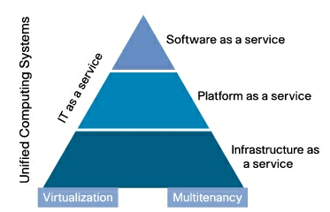
COMPONENTES GENERALES
SERVICIOS
Infrastructure as a Service o infraestructura como servicio (IaaS) es el suministro de hardware (servidores, almacenamiento y red), y el software asociado (tecnología de virtualización de sistemas, sistemas de archivos), como un servicio.
Con IaaS, los usuarios pueden hacer uso de los recursos existentes de manera escalable, es decir que si la demanda crece estos también estos lo harán.
10

Slide 12
COMPONENTES GENERALES
ARQUITECTURA
Cloud Computing se interpreta como un conjunto de capas que se encuentran acopladas entre sí para brindar la funcionalidad del sistema.
Cloud Computing es similar a la arquitectura de una red, la misma va desde un nivel físico hasta un nivel de aplicación. La razón de esta semejanza se debe a que Cloud Computing ocupa protocolos muy similares a los que se usan en Internet para comunicarse.
APLICACION
PLATAFORMA
INFRAESTRUCTURA
VIRTUALIZACION
RECURSOS FISICOS
11

Slide 13
COMPONENTES GENERALES
MODELO
Los modelos de Cloud Computing manejan infraestructuras y plataformas en las cuales las aplicaciones pueden ejecutarse bajo pedido de los usuarios.
Para implementar la plataforma de nube de este proyecto de grado se escogió el modelo privado de Cloud Computing este se construye en base a dos máquinas físicas, un front-end que brinda el entorno virtualizado y un nodo el cual brinda almacenamiento masivo.
12

Slide 14
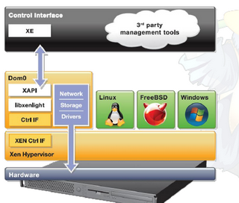
COMPONENTES GENERALES
PLATAFORMAS
Xen es un monitor de máquina virtual de código abierto desarrollado por la universidad de Cambridge. Xen utiliza una técnica llamada paravirtualizacion la cual nos permite tener un alto rendimiento en el desempeño de la máquina virtual, ocupando los recursos de hardware de manera eficiente.
Uno de los proyectos de la organización Xen se denomina Xen Cloud Platform (XCP), el cual es un completo servidor de virtualización, distribuido en formato ISO, con soporte para máquinas virtuales tanto Windows como Linux, soporte de red y almacenamiento.
13

Slide 15
PRIMERA PARTE
GENERALIDADES XEN CLOUD PLATFORM
DEFINICIÓN
ESTRUCTURA
VENTAJAS
COMPONENTES DE HARDWARE
ANÁLISIS COMPARATIVO
4

Slide 16
GENERALIDADES DE XCP
DEFINICIÓN
El hypervisor Xen, es la plataforma de virtualización Open Source, que posee la más grande producción de nubes en el planeta. Es la base para muchos productos comerciales y nubes publicas como Amazon Web Services, Rackspace Public Cloud and muchas otras.
En nueve años, la estabilidad, madurez y versatilidad que brinda XEN no tiene igual.
XEN tiene variantes, por una parte proporciona el código open source estándar para la virtualización de hardware (XEN Hypervisor).
La solución Xen Cloud Platform es una plataforma de virtualización enterprise-ready basado en Xen hypervisor, agregando muchas funcionalidades como la integración en nube, y soluciones de almacenamiento y red.
16

Slide 17
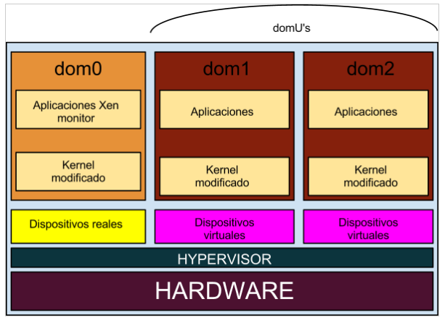
GENERALIDADES DE XCP
ESTRUCTURA
16

Slide 18
GENERALIDADES DE XCP
VENTAJAS
Es una versión open-source de Citrix XenServer.
Posee funciones adicionales comparadas a XenSever
Posee plantillas específicas para soportar diferentes sistemas operativos
Posee un API de manejo de datacenter y de nube
Además tiene incorporado un switch virtual denominada Open vSwitch
14

Slide 19
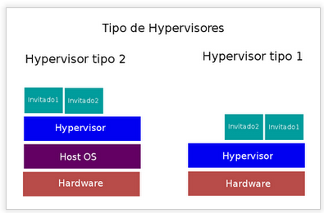
GENERALIDADES DE XCP
VENTAJAS
El hypervisor de Xen que utiliza XCP es del tipo 1, el de tipo 1 tiene el control completo sobre el hardware y trabaja en la capa de más privilegios (al más bajo nivel) y más cercano al hardware, mientras que el hypervisor de tipo 2 trabaja sobre el sistema operativo, por lo que la gestión de los recursos es mucho más limitada.
15

Slide 20
GENERALIDADES DE XCP
COMPONENTES DE HARDWARE
Al implementar una red de servicios, lo más importante es que estos estén siempre disponibles y se ejecuten de una manera óptima.
Para esto el equipo que brinda los servicios debe poseer el hardware recomendado para que se desempeñe de manera eficaz.
Para implementar un entorno de virtualización se debe contar con un procesador Intel VT o AMD-V. En este caso el procesador que se ocupara es un Intel Xeon™ E5530, el mismo que es del tipo Intel VT.
PARTES | CARACTERÍSTICAS
CPU’s | 16 x 64-bit CPU’s, 2.4 GHz
RAM | 12 GB
Espacio de Disco | 320 GB SATA
Network | 2 NIC’s 1000Mbit/s
Características Hardware
Servidor Front End
17

Slide 21
GENERALIDADES DE XCP
COMPONENTES DE HARDWARE
MÁQUINA | CARACTERÍSTICAS
Servidor Base de Datos | 1 CPU (máx. 2), 1GB RAM (máx. 4 GB), 2x80 GB HD
Servidor de Almacenamiento | 1 CPU (máx. 1), 512MB RAM (máx. 4 GB), 2x250 GB HD
Servidor Web | 1 CPU (máx. 1), 512MB RAM (máx. 2 GB), 1x80 GB HD
Servidor Correo | 1 CPU (máx. 1), 512MB RAM (máx. 2 GB), 2x80 GB HD
Servidor de Firewall | 1 CPU (máx. 2), 1GB RAM (máx. 4), 1x80 GB HD
PARTES | CARACTERÍSTICAS
CPU’s | 1 x X86 CPU’s, 2.8 GHz
RAM | 512 GB
Espacio de Disco | 1 x 120 GB SATA
Network | 1 NIC 100Mbit/s
Características Hardware
Nodo de Almacenamiento
Características Hardware
Virtual Machines’s
18

Slide 22
GENERALIDADES DE XCP
ANALISIS COMPARATIVO
Característica \ Software | VMWare | VirtualBox | Xen
Conocimiento requerido para administración | Medio | Bajo | Alto
Integración video, I/O | Medio | Alto | Bajo
Capacidad de para-virtualización | No | No | Si
Driver para los guest | Si vmware-tools | Si vbox-additions | Si xen-tools
Requerimientos del guest | Ninguno | Ninguno | Kernel-xen en para-virtualización
Discos Raw | Configuración adicional | Configuración adicional | Nativo
Soporte Network Bridge | Si | Si | Si
Sistemas Operativos guest probados | Windows XP, 2000, 2000 Server, 2003 server Linux Fedora, Red Hat | Windows XP, 2003 Server, OpenSolarisLinux Fedora, Red Hat | Windows XP Fedora, Red Hat,
Requiere configuración al hacer upgrade de Kernel | Si | Si | No
19

Slide 23
AGENDA
PRIMERA PARTE
GENERALIDADES CLOUD COMPUTING
COMPONENTES GENERALES
GENERALIDADES XEN CLOUD PLATFORM
SEGUNDA PARTE
DISEÑO DE LA SOLUCIÓN
SERVICIOS DE NUBE
SERVIDORES VIRTUALES
TOPOLOGÍA
INFRAESTRUCTURA
TERCERA PARTE
IMPLEMENTACIÓN SOLUCION XCP
INSTALACIÓN XCP
PRE CONFIGURACIÓN
INSTALACIÓN VM’S
CUARTA PARTE
ADMINISTRACIÓN XCP
EXPORT / IMPORT
SNAPSHOT
MIGRACIÓN A XEN
QUINTA PARTE
ANÁLISIS DE DESEMPEÑO
XCP
VM’S
SEXTA PARTE
CONCLUSIONES
RECOMENDACIONES
3

Slide 24
DISEÑO DE LA SOLUCIÓN
SERVICIOS DE NUBE
Los servicios que proveerá nuestra red de servicios son:
Firewall (ENDIAN)
Almacenamiento en nube(OwnCLoud)
Correo (Zimbra)
Http (Apache)
Base de Datos (Mysql)
Almacenamiento en Red (FreeNAS)
Administrador de Linux (Webmin)
24

Slide 25
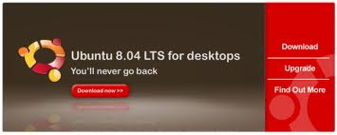
DISEÑO DE LA SOLUCIÓN
SERVIDORES VIRTUALES
Los servidores virtuales a implementarse son:
Endian Firewall Community versión 2.5.1.
Ubuntu 8.04
Ubuntu 10.04
25

Slide 26
DISEÑO DE LA SOLUCIÓN
SERVIDORES VIRTUALES
REQUISITO MÍNIMO | UTILIZADO
Características | VM1 | VM2 | VM3
Sistema Operativo | Endian | Ubuntu 10.04 | Ubuntu 8.04
CPU | 1 x 64bits | 1 x 64bits | 1 64bits
RAM | 1 GB | 1 GB | 1 GB
Disco Duro | 8 GB | 20 GB | 20 GB
Red | 3 NIC’s | 1 NIC | 1 NIC
Servicios | Firewall, NAT, DHCP. | Cloud Storage, Base de datos, PHP, Web. | Mail, DNS, Web, Base de Datos, PHP.
En la tabla se muestran la cantidad de recursos asignados a cada una de las máquinas virtuales a implementarse.
26

Slide 27
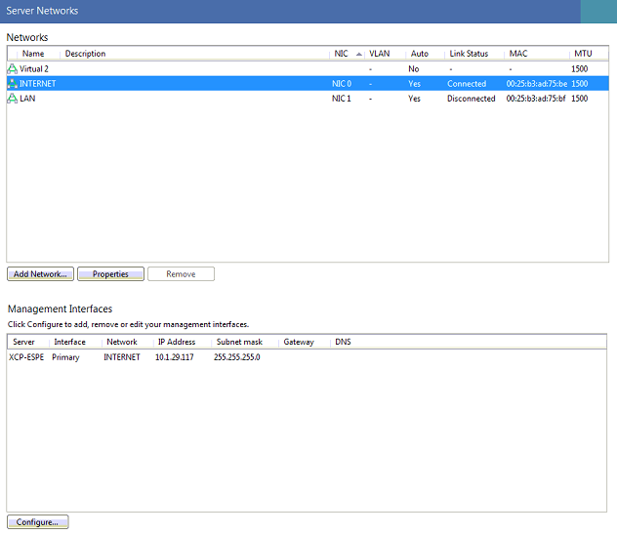
DISEÑO DE LA SOLUCIÓN
TOPOLOGÍA
Redes Existentes - Xen Cloud Platform
27

Slide 28
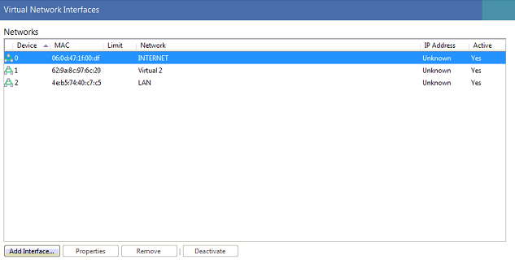
DISEÑO DE LA SOLUCIÓN
TOPOLOGÍA
Interfaces Virtuales de Red - Servidor Endian
28

Slide 29
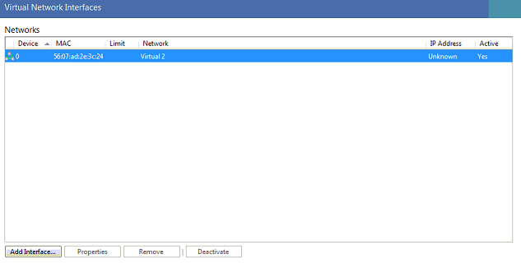
DISEÑO DE LA SOLUCIÓN
TOPOLOGIA
Interfaces Virtuales de Red - Servidor Ubuntu 10.04
29

Slide 30
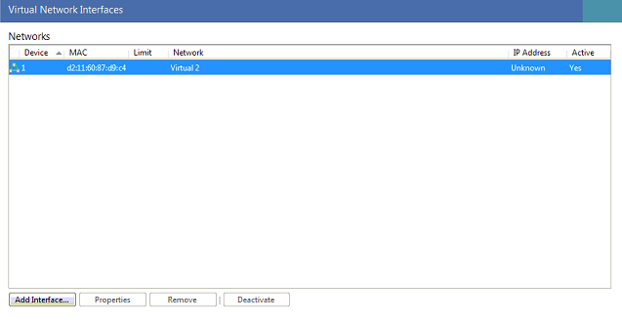
DISEÑO DE LA SOLUCIÓN
TOPOLOGIA
Interfaces Virtuales de Red - Servidor Ubuntu 8.04
30

Slide 31
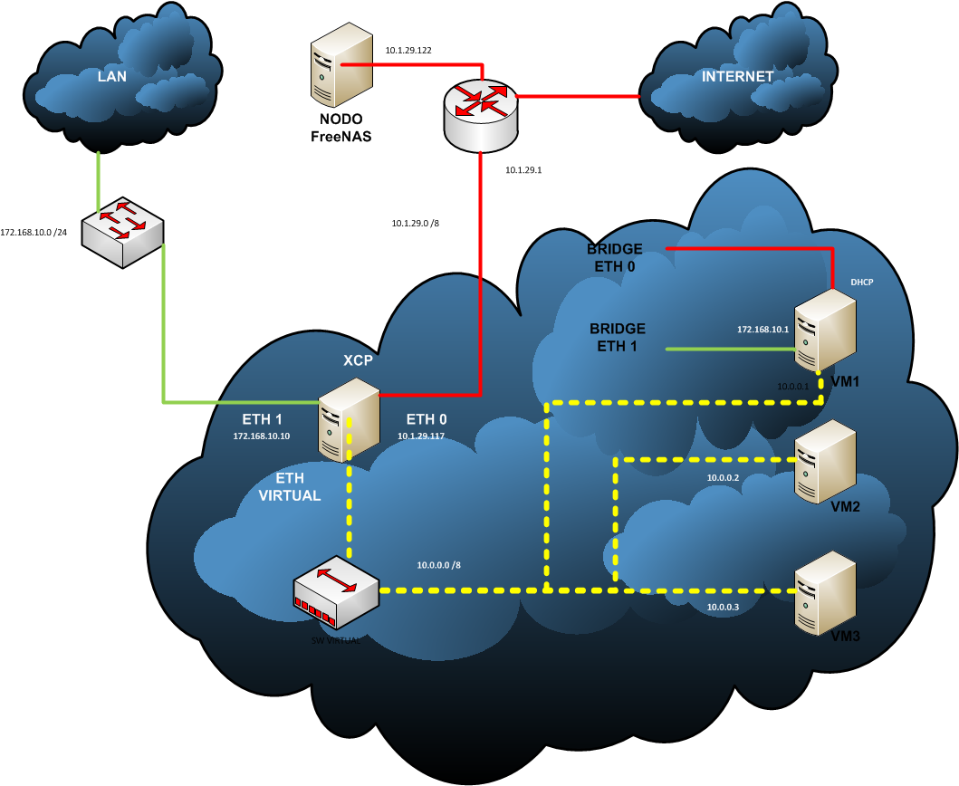
DISEÑO DE LA SOLUCIÓN
INFRAESTRUCTURA
31

Slide 32
AGENDA
PRIMERA PARTE
GENERALIDADES CLOUD COMPUTING
COMPONENTES GENERALES
GENERALIDADES XEN CLOUD PLATFORM
SEGUNDA PARTE
DISEÑO DE LA SOLUCIÓN
SERVICIOS DE NUBE
SERVIDORES VIRTUALES
TOPOLOGÍA
INFRAESTRUCTURA
TERCERA PARTE
IMPLEMENTACIÓN SOLUCION XCP
INSTALACIÓN XCP
PRE CONFIGURACIÓN
INSTALACIÓN VM’S
CUARTA PARTE
ADMINISTRACIÓN XCP
EXPORT / IMPORT
SNAPSHOT
MIGRACIÓN A XEN
QUINTA PARTE
ANÁLISIS DE DESEMPEÑO
XCP
VM’S
SEXTA PARTE
CONCLUSIONES
RECOMENDACIONES
3

Slide 33
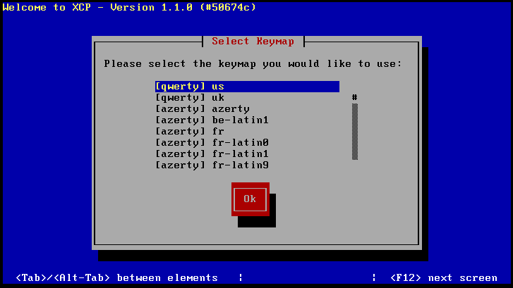
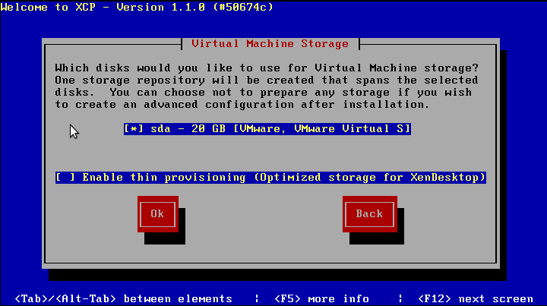
IMPLEMENTACIÓN SOLUCIÓN XCP
INSTALACIÓN XCP
Para empezar es necesario descargar la imagen ISO de la página web oficial (http://downloads.xen.org/XCP/50674/XCP-1.1-base-50674.iso), esta imagen permite la instalación de manera sencilla simplemente grabando su contenido en un CD.
La imagen descargada posee su propio sistema operativo y el Hypervisor Xen, el mismo que se lo puede administrar usando SSH (modo de comandos), vía web, vía OpenXenManager (open-source) o XenManager (distribuido por Citrix).
33

Slide 34
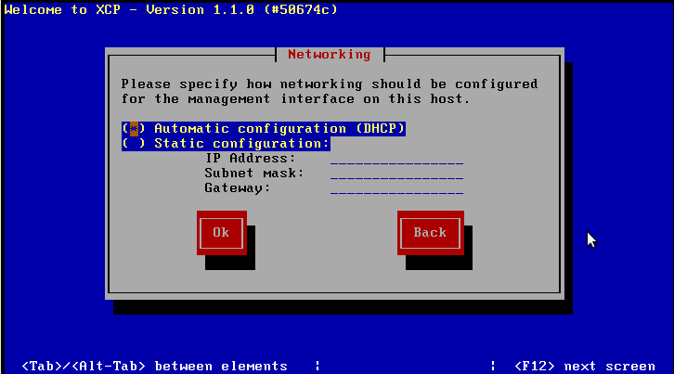
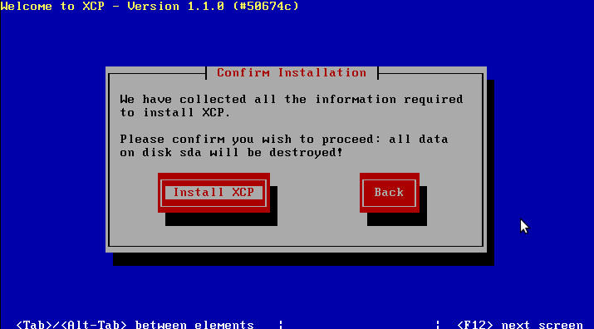
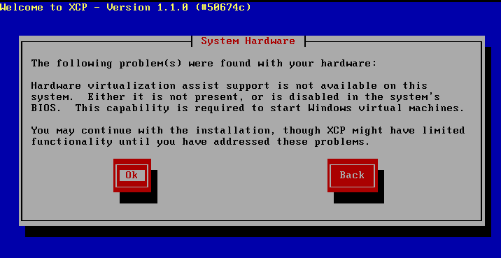
IMPLEMENTACIÓN SOLUCIÓN XCP
INSTALACIÓN XCP
Nota: si el equipo no posee soporte de virtualización se mostrara el mensaje de la figura 4.2, se puede continuar con la instalación pero las máquinas virtuales instaladas no podrán arrancar.
34

Slide 35
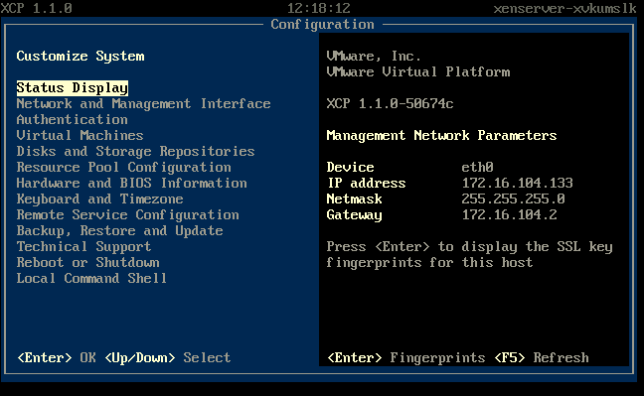
IMPLEMENTACIÓN SOLUCIÓN XCP
INSTALACIÓN XCP
Al finalizar la instalación el equipo se reiniciara y se mostrara la pantalla de la figura con esto se da por terminado la instalación del servidor XCP
35

Slide 36
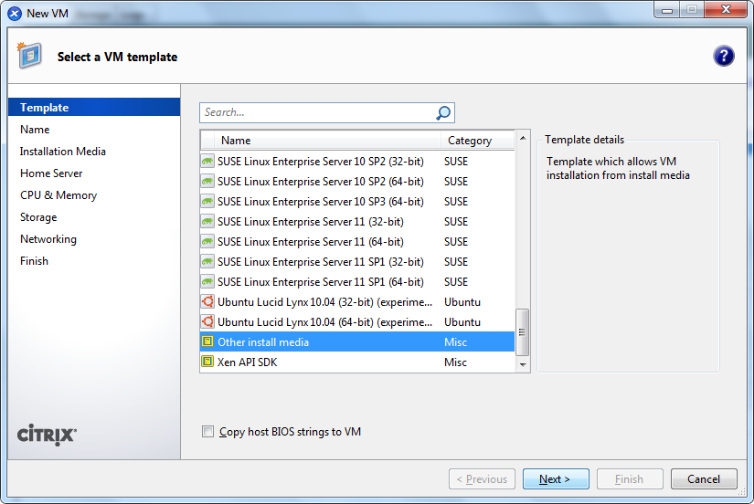
IMPLEMENTACIÓN SOLUCIÓN XCP
POST CONFIGURACIÓN
Para realizar la pre configuración usaremos la herramienta sin costo XenCenter desarrollada por Citrix.
El primer paso para crear una Máquina Virtual es seleccionar el Template adecuado para el sistema operativo que se va a instalar.
36

Slide 37
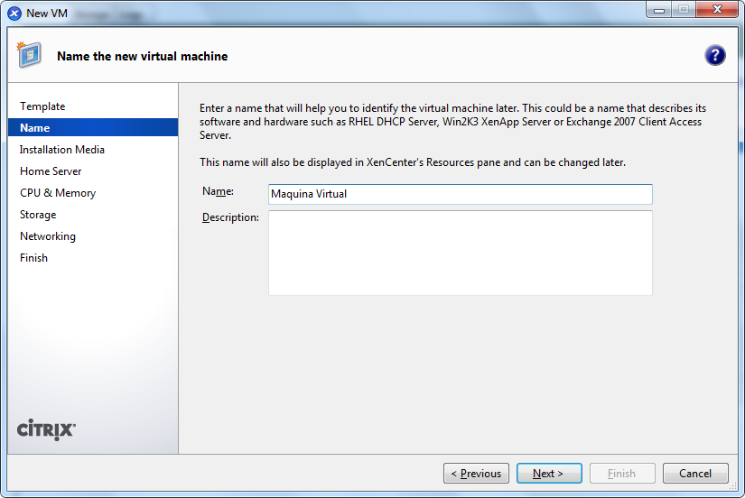
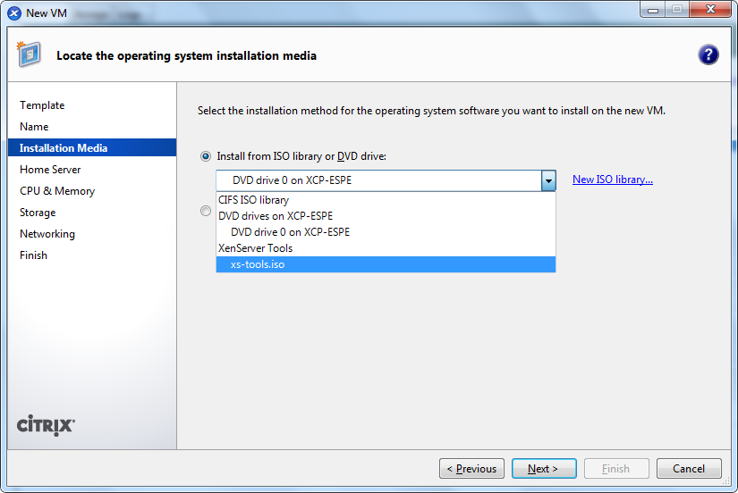
IMPLEMENTACIÓN SOLUCIÓN XCP
POST CONFIGURACIÓN
A continuación debemos dar un nombre a la maquina virtual y seleccionar la fuente de donde se realizara la instalación.
37

Slide 38
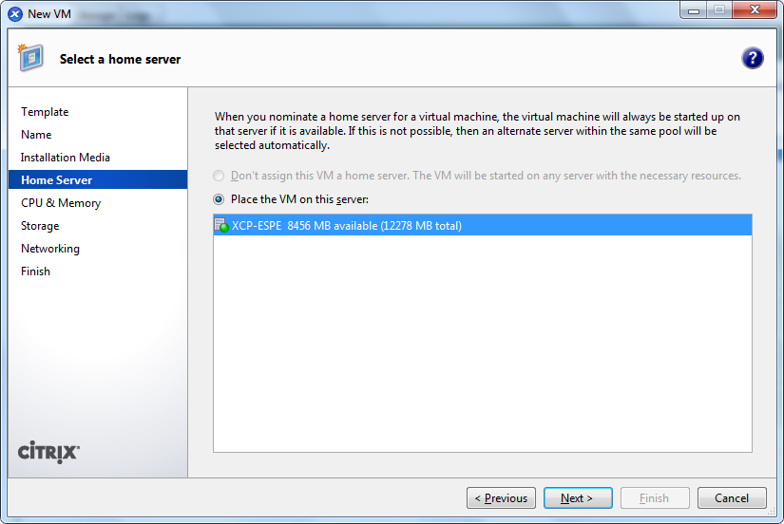
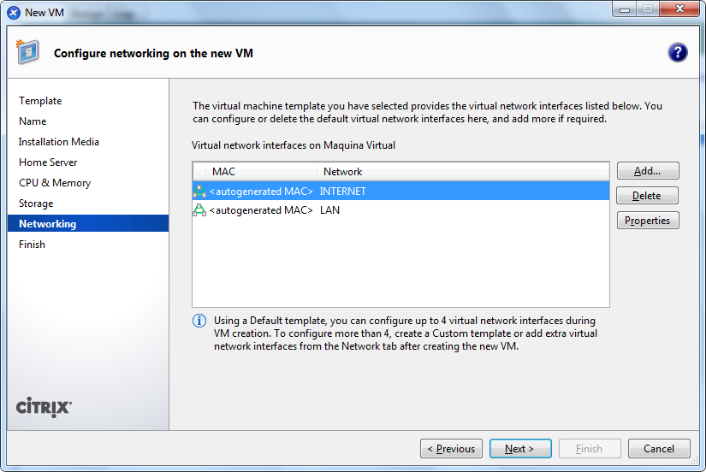
IMPLEMENTACIÓN SOLUCIÓN XCP
POST CONFIGURACIÓN
Continuando con la configuración se selecciona el servidor en donde se alojará la máquina virtual en nuestro caso XCP-ESPE, se asigna un espacio de disco duro (local o remoto) y las interfaces de red necesarias.
38

Slide 39
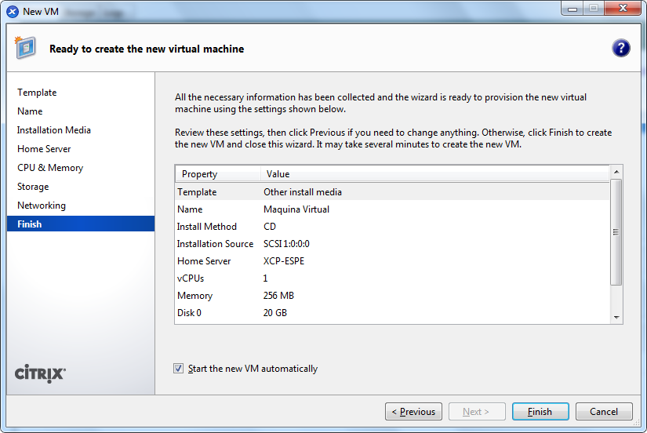
IMPLEMENTACIÓN SOLUCIÓN XCP
POST CONFIGURACIÓN
Al finalizar la configuración el software nos mostrara un resumen de los parámetros que posee la máquina virtual, pulsamos Finish. Y se nos mostrara una pantalla en la que se muestra el sistema operativo que vamos a instalar.
39

Slide 40
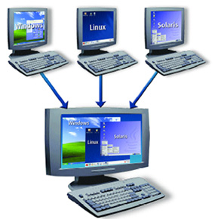
IMPLEMENTACIÓN SOLUCIÓN XCP
INSTALACIÓN VM’s
A continuación se mencionara brevemente la configuración que se realizo a cada una de los servidores virtuales, y los servicios que brinda cada uno de ellos.
40

Slide 41
IMPLEMENTACIÓN SOLUCIÓN XCP
INSTALACIÓN VM’s (Servidor Endian)
El servidor Endian nos permite generar la topología mostrada en la figura, las zonas creadas, en este caso la zona denominada DMZ estará compuesta por todos los servidores virtuales que se implementaran en XCP y pertenecerán a la red 10.0.0.0, la zona verde (LAN) estará formada por todos los clientes de la red en el rango 172.168.10.0, la zona roja (WAN) representa todo el tráfico inseguro proveniente de internet.
41

Slide 42
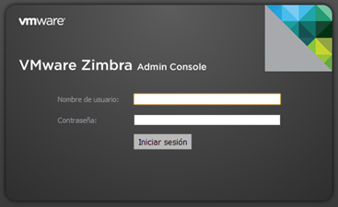
ImplementaciÓn soluciÓn xcp
INSTALACIÓN VM’s (Servidor Ubuntu 8.04)
En este servidor se han configurado los servicios:
Webmin, nos permite administrar el servidor de manera sencilla y con una interfaz amigable.
BIND9, servidor de DNS el cual nos brinda el dominio «revelo.zxc»
Zimbra, servidor de correo robusto.
42

Slide 43
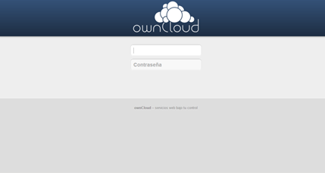
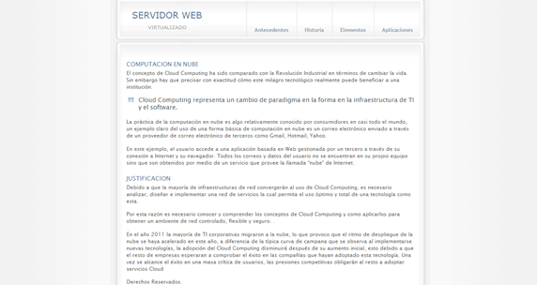
ImplementaciÓn soluciÓn xcp
INSTALACIÓN VM’s (Servidor Ubuntu 10.04)
En este servidor se han configurado los servicios:
APACHE, uno de los servidores web más usado en el mundo, nos brinda la base para montar la interfaz web del servicio de almacenamiento en nube.
OWNCLOUD, servicio de almacenamiento en nube open source, su funcionamiento es similar a varias soluciones en línea como Dropbox.
43

Slide 44
AGENDA
PRIMERA PARTE
GENERALIDADES CLOUD COMPUTING
COMPONENTES GENERALES
GENERALIDADES XEN CLOUD PLATFORM
SEGUNDA PARTE
DISEÑO DE LA SOLUCIÓN
SERVICIOS DE NUBE
SERVIDORES VIRTUALES
TOPOLOGÍA
INFRAESTRUCTURA
TERCERA PARTE
IMPLEMENTACIÓN SOLUCIÓN XCP
INSTALACIÓN XCP
PRE CONFIGURACIÓN
INSTALACIÓN VM’S
CUARTA PARTE
ADMINISTRACIÓN XCP
EXPORT / IMPORT
SNAPSHOT
MIGRACIÓN A XEN
QUINTA PARTE
ANÁLISIS DE DESEMPEÑO
XCP
VM’S
SEXTA PARTE
CONCLUSIONES
RECOMENDACIONES
3

Slide 45
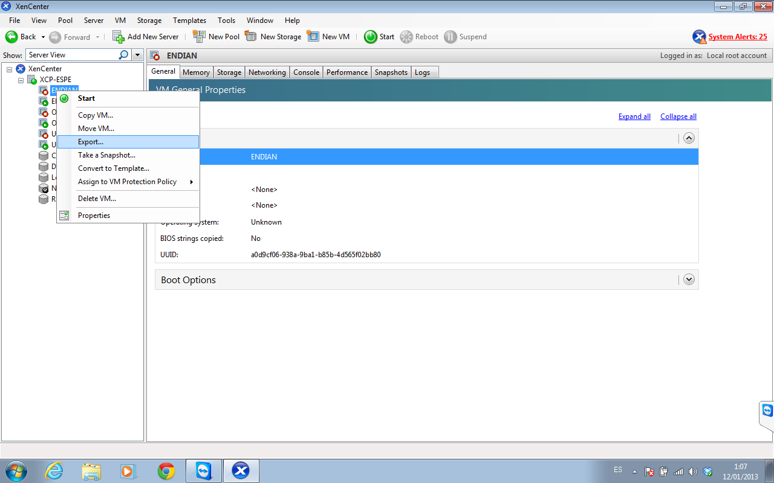
ADMINISTRACIÓN XCP
EXPORT/IMPORT
Toda máquina virtual creada puede ser exportada para ser usada como backup en caso de emergencia. (Fallo en el sistema operativo, mala configuración, etc.) El procedimiento es sencillo debemos hacer clic derecho en la máquina virtual deseada y en el menú que se despliega seleccionamos Export.
45

Slide 46
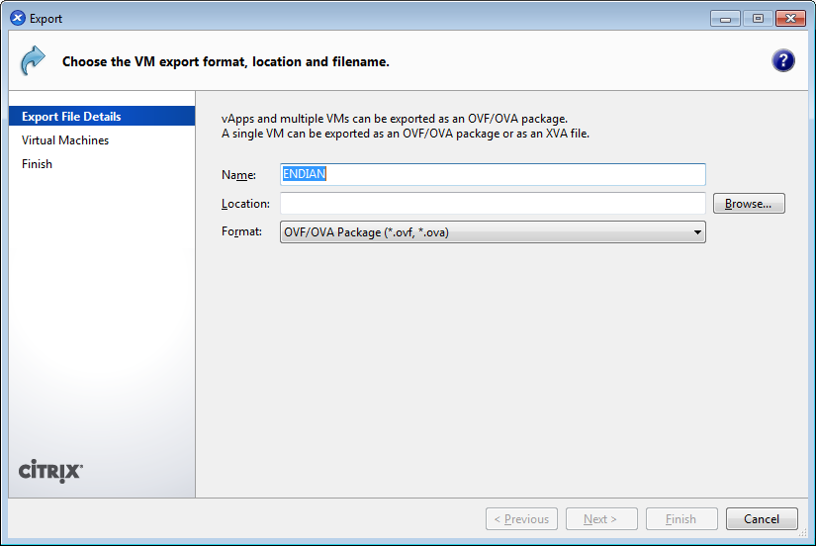
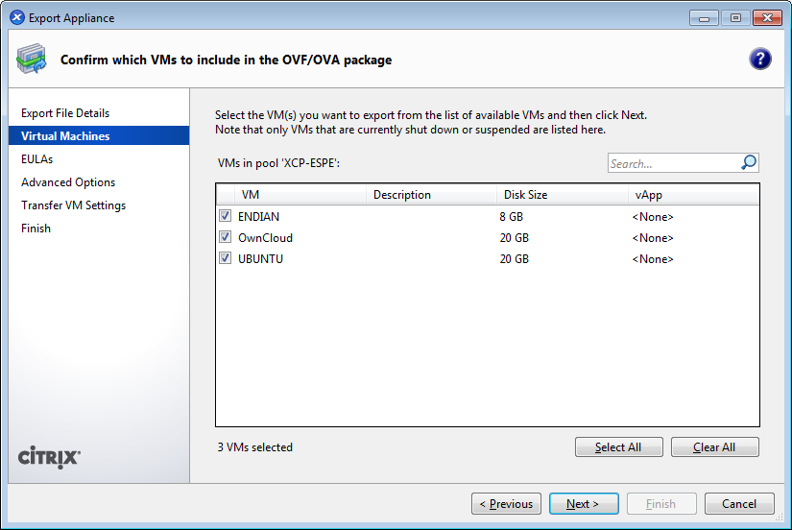
ADMINISTRACIÓN XCP
EXPORT/IMPORT
Se nos pedirá el nombre que le daremos al archivo de backup que vamos a exportar, de la misma forma se escogerán las máquinas virtuales que deseamos respaldar.
46

Slide 47
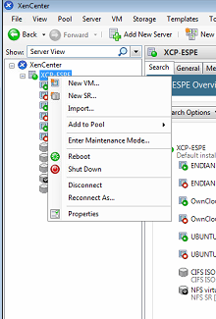
ADMINISTRACIÓN XCP
EXPORT/IMPORT
Para realizar la importación de una VM’s hacemos clic derecho en el servidor XCP y seleccionamos la opción Import
47

Slide 48
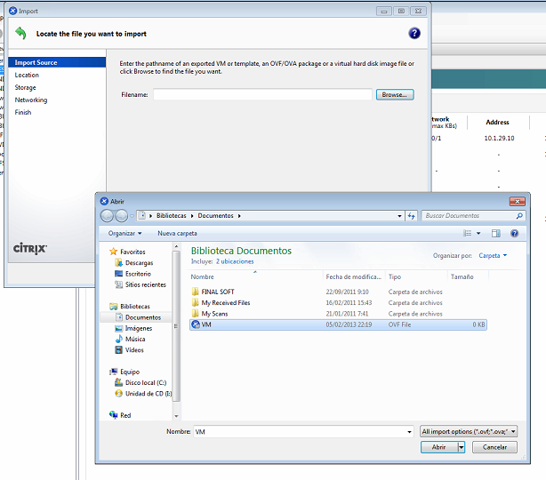
ADMINISTRACIÓN XCP
EXPORT/IMPORT
Se nos pedirá que seleccionemos el archivo con extensión .ovf creado anteriormente, y comenzara el proceso de importación lo que dará como resultado la incorporación de una nueva maquina virtual a nuestro servidor.
48

Slide 49
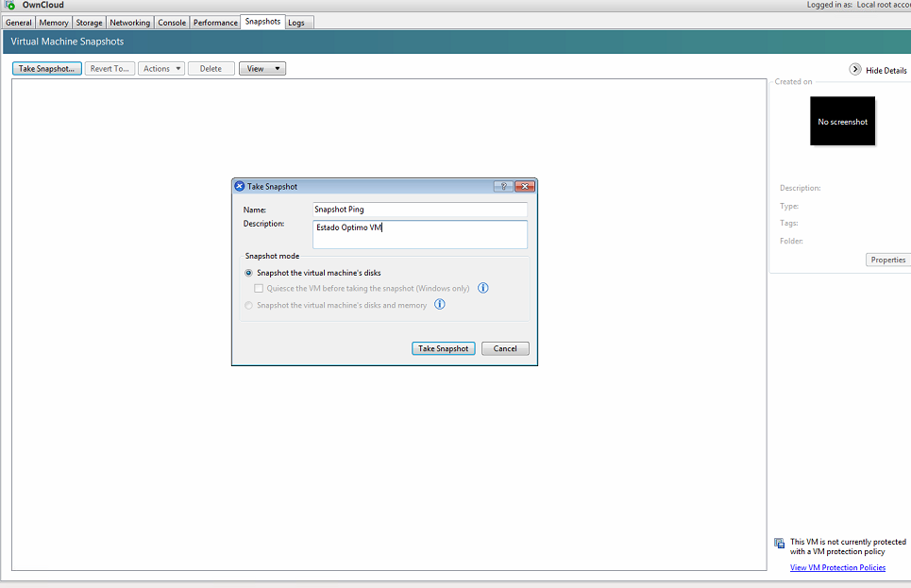
ADMINISTRACIÓN XCP
SNAPSHOT
En cada VM que se encuentre en operación podemos obtener un SNAPSHOT o captura, la cual creará una imagen del estado exacto en el cual se encuentra esta.
Este estado podrá ser retomado en cualquier momento en el futuro.
49

Slide 50
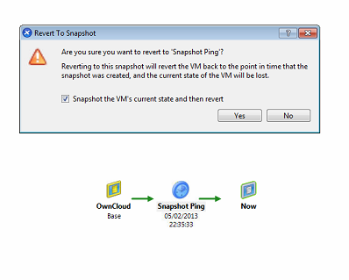
ADMINISTRACIÓN XCP
SNAPSHOT
Como podemos observar en la figura se genera un diagrama en el cual se diferencia el estado anterior de la VM, el Snapshot realizado, y el estado en el que se encuentra en la actualidad.
Al seleccionar el Snapshot, podremos regresar exactamente al estado en el que se encontraba la VM.
50

Slide 51
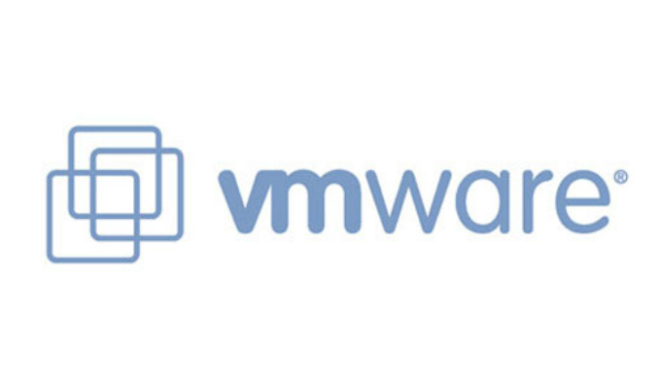
ADMINISTRACIÓN XCP
MIGRACION A XEN
Existen herramientas las cuales nos permiten migrar de ciertas plataformas de virtualización como VmWare a Xen.
Esta herramienta es conocida como VmWare OVF Tool, la cual permite pasar el formato de una máquina virutal creada en VmWare al formato OVF (Open Virtual Format) que la maneja Xen y realizar un restore como hemos visto anteriormente.
51

Slide 52
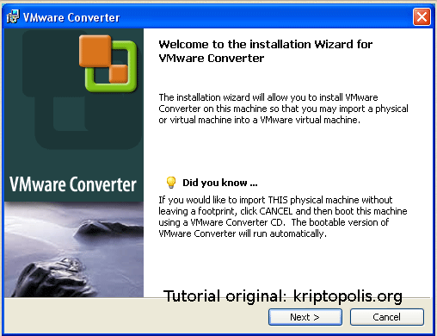
ADMINISTRACIÓN XCP
MIGRACIÓN A XEN
Otra herramienta útil que podemos utilizar se conoce como VmWare Converted, esta permite migrar una máquina real a una virtual.
El archivo virtual generado es compatible con la plataforma VmWare, pero por lo visto anteriormente esto puede ser migrado a Xen.
52

Slide 53
AGENDA
PRIMERA PARTE
GENERALIDADES CLOUD COMPUTING
COMPONENTES GENERALES
GENERALIDADES XEN CLOUD PLATFORM
SEGUNDA PARTE
DISEÑO DE LA SOLUCIÓN
SERVICIOS DE NUBE
SERVIDORES VIRTUALES
TOPOLOGÍA
INFRAESTRUCTURA
TERCERA PARTE
IMPLEMENTACIÓN SOLUCIÓN XCP
INSTALACIÓN XCP
PRE CONFIGURACIÓN
INSTALACIÓN VM’S
CUARTA PARTE
ADMINISTRACIÓN XCP
EXPORT / IMPORT
SNAPSHOT
MIGRACIÓN A XEN
QUINTA PARTE
ANÁLISIS DE DESEMPEÑO
XCP
VM’S
SEXTA PARTE
CONCLUSIONES
RECOMENDACIONES
3

Slide 54
Análisis de desempeño
XCP
Uso de CPU’s
Trafico que circula por las redes
Uso de Memoria
54

Slide 55
Análisis de desempeño
VM’S
Tráfico con y sin Carga
55

Slide 56
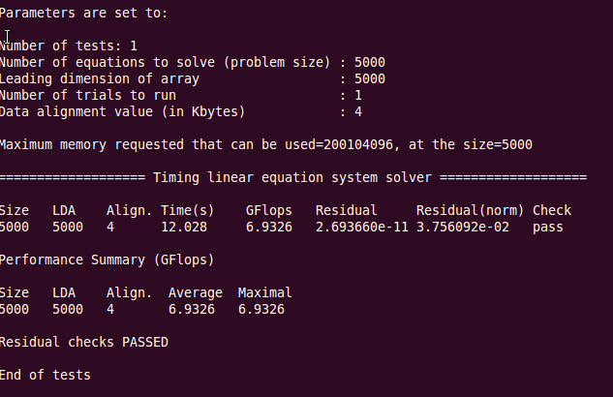
Análisis de desempeño
Rendimiento de Capacidad Cálculo
Problema de Tamaño 5000
56

Slide 57
Análisis de desempeño
Rendimiento de Capacidad de Cálculo
57

Slide 58
Análisis de desempeño
Rendimiento del Disco
58

Slide 59
Conclusiones y recomendaciones
Conclusiones
La red de servicios fue implementada con éxito en los laboratorios del Departamento de Eléctrica y Electrónica, brindando servicios como correo, internet, firewall, almacenamiento en nube.
El desempeño de las máquinas virtuales instaladas en la plataforma XCP fue óptima, en relación a una solución semejante implementada en equipos dedicados, esto debido a que la plataforma al estar en un nivel muy bajo de abstracción brinda los recursos necesarios a cada uno de sus host como una máquina dedicada.
59

Slide 60
Conclusiones y recomendaciones
Conclusiones
La administración de las máquinas virtuales a través del gestor XenCenter facilita de manera enorme la configuración y puesta en marcha de los servicios en las mismas, esto se debe a que el gestor incluye herramientas como VNC Viewer el cual permite observar la consola tanto grafica como por línea de comandos de cualquier sistema operativo implementado.
Gracias a las gráficas de desempeño que entrega la herramienta XenCenter, podemos conocer el desempeño exacto que tienen los host instalados y de esta manera asignar mayor cantidad de recursos de forma inmediata de ser necesario.
60

Slide 61
Conclusiones y recomendaciones
Conclusiones
La implementación de un Firewall como Endian, permitió que el control de todo el tráfico sea administrado por una sola máquina virtual, lo que le quita carga de trabajo a la plataforma mejorando su desempeño.
El sistema de backup, permite tener un sistema de alta disponibilidad para servicios críticos en caso de una falla, esto permite una veloz respuesta a la solución de conflictos.
Las herramientas usadas para calcular el desempeño de las máquinas virtuales nos permitieron generar una idea clara de las diferencias de implementar una solución virtualizada con una con hardware dedicado, las mismas que son casi imperceptibles al usuario final que utiliza los servicios.
61

Slide 62
Conclusiones y recomendaciones
Conclusiones
La red de servicios fue implementada con éxito en los laboratorios del Departamento de Eléctrica y Electrónica, brindando servicios como correo, internet, firewall, almacenamiento en nube.
El desempeño de las máquinas virtuales instaladas en la plataforma XCP fue óptima, en relación a una solución semejante implementada en equipos dedicados, esto debido a que la plataforma al estar en un nivel muy bajo de abstracción brinda los recursos necesarios a cada uno de sus host como una máquina dedicada.
62

Slide 63
Conclusiones y recomendaciones
Conclusiones
La administración de las máquinas virtuales a través del gestor XenCenter facilita de manera enorme la configuración y puesta en marcha de los servicios en las mismas, esto se debe a que el gestor incluye herramientas como VNC Viewer el cual permite observar la consola tanto grafica como por línea de comandos de cualquier sistema operativo implementado.
Gracias a las gráficas de desempeño que entrega la herramienta XenCenter, podemos conocer el desempeño exacto que tienen los host instalados y de esta manera asignar mayor cantidad de recursos de forma inmediata de ser necesario.
63

Slide 64
Conclusiones y recomendaciones
Recomendaciones
La solución freeware Xen Cloud Platform, brinda las mismas funciones que su versión de pago distribuida por Citrix, lastimosamente al no tener el respaldo y soporte especializado que brinda una solución de paga, esta plataforma es recomendable usarla en ambientes estudiantiles y no en un empresa en la cual se tenga operaciones críticas.
El desempeño de la máquinas virtuales en comparación a las maquinas dedicadas están a la par, por lo que es extremadamente recomendable tener este tipo de infraestructura en cualquier institución.
64

Slide 65
Conclusiones y recomendaciones
Recomendaciones
El delay existente al realizar escritura de ficheros en el servidor NAS conectado a nuestra plataforma mostro ser muy bajo, para mejorar este desempeño es recomendable utilizar una interfaz GB Ethernet entre el servidor XCP y el servidor FreeNAS.
La solución aquí documentada fue implementada exitosamente, por lo que es recomendable implementarla de manera inmediata en una Institución como la Escuela Politécnica del Ejército, tanto como, herramienta de estudio para sus estudiantes o uso de los funcionarios de la misma.
65

